Slide 1

دانشگاه اصفهان
دانشکده ریاضی و کامپیوتر خوانسار
گروه علوم کامپیوتر
سمینار دفاع از پروژه کارشناسی
موضوع
بهینه سازی مسئله جا‌نمایی ماشین‌‌های مجازی
بر روی سرور‌‌ها با استفاده از الگوریتم شاهین هریس
ارائه دهنده
مهدی شیخ صراف
استاد راهنما: دکتر محسن کیانی
بهمن 1402

Slide 2
3
1
6
5
4
فهرست مطالب
دانشگاه اصفهان
دانشکده ریاضی و کامپیوتر خوانسار
گروه علوم کامپیوتر
2
شرح پروژه
مفاهیم
مقدمه
مراجع
جمع‌بندی
نتایج
2 از 34

Slide 3
1
مقدمه
دانشگاه اصفهان
دانشکده ریاضی و کامپیوتر خوانسار
گروه علوم کامپیوتر
مهدی شیخ صراف- الگوریتم شاهین هریس و مسئله جانمایی ماشین‌های مجازی روی سرور
3 از 34

Slide 4

مقدمه
دانشگاه اصفهان
دانشکده ریاضی و کامپیوتر خوانسار
گروه علوم کامپیوتر
جانمایی ماشین مجازی چیست؟
یکی از مسائل کلیدی در مدیریت مراکز داده ابری، جانمایی موثر ماشین‌های مجازی (VMs) بر روی ماشین‌های فیزیکی (PMs) است.
هدف آن به حداکثر رساندن کارایی ، بهبود عملکرد کلی سیستم و به حداقل رساندن مصرف منابع است.
به عنوان VM Placement شناخته می‌شود.
مهدی شیخ صراف- الگوریتم شاهین هریس و مسئله جانمایی ماشین‌های مجازی روی سرور
4 از 34

Slide 5
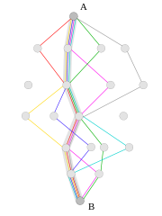

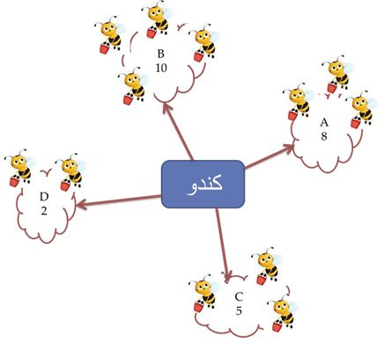
مقدمه
دانشگاه اصفهان
دانشکده ریاضی و کامپیوتر خوانسار
گروه علوم کامپیوتر
کدام الگوریتم مناسب است؟
در گذشته الگوریتم‌های تکاملی مانند ژنتیک، کلونی مورچه‌ها و زنبور عسل به کار گرفته می‌شد.
پویایی و تطبیق‌پذیری، از ویژگی‌های این الگوریتم‌ها بود.
آخرین پیشرفت در این زمینه الگوریتم تکاملی شاهین هریس (HHO) است.
مهدی شیخ صراف- الگوریتم شاهین هریس و مسئله جانمایی ماشین‌های مجازی روی سرور
5 از 34

Slide 6
مقدمه
دانشگاه اصفهان
دانشکده ریاضی و کامپیوتر خوانسار
گروه علوم کامپیوتر
الگوریتم شاهین هریس
الگوریتم شاهین هریس یک الگوریتم بهینه سازی است.
در این مسئله هدف آن بهینه‌سازی استفاده از منابع سخت‌افزاری و افزایش قابلیت اطمینان و کارایی سیستم‌های مجازی‌سازی است.
این الگوریتم از روش‌های ترکیبی، از جمله الگوریتم‌های تکاملی و الگوریتم‌های فراابتکاری استفاده می‌کند.
مهدی شیخ صراف- الگوریتم شاهین هریس و مسئله جانمایی ماشین‌های مجازی روی سرور
6 از 34

Slide 7
2
مفاهیم
دانشگاه اصفهان
دانشکده ریاضی و کامپیوتر خوانسار
گروه علوم کامپیوتر
مهدی شیخ صراف- الگوریتم شاهین هریس و مسئله جانمایی ماشین‌های مجازی روی سرور
7 از 34

Slide 8
مفاهیم
دانشگاه اصفهان
دانشکده ریاضی و کامپیوتر خوانسار
گروه علوم کامپیوتر
مدل‌سازی مسئله جانمایی ماشین مجازی
فرضیات مسئله:
تمام سرورهای فیزیکی (PM) دارای مشخصات ثابتی مانند حافظه، ظرفیت پردازشی، و میزان انرژی مصرفی هستند.
هر ماشین مجازی (VM) نیازمند مقدار معینی از منابع است که بایستی بدون قطعی به صورت کامل توسط PM تامین شود.
مهدی شیخ صراف- الگوریتم شاهین هریس و مسئله جانمایی ماشین‌های مجازی روی سرور
8 از 34

Slide 9
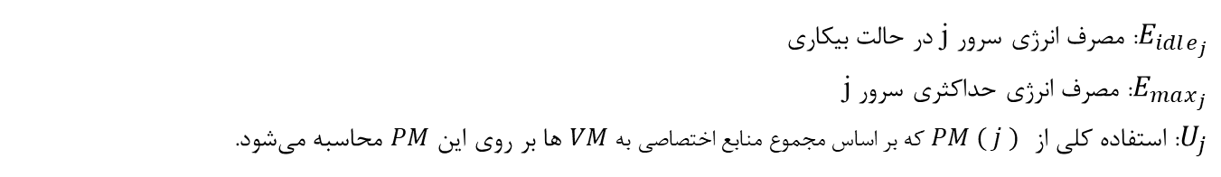
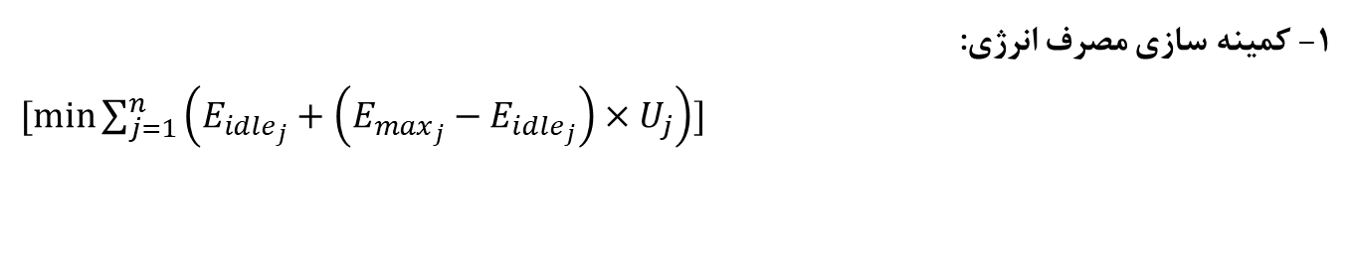
مفاهیم
دانشگاه اصفهان
دانشکده ریاضی و کامپیوتر خوانسار
گروه علوم کامپیوتر
مدل‌سازی مسئله جانمایی ماشین مجازی
توابع هدف:
1- کمینه سازی مصرف انرژی:
$[\min{\sum_{j=1}^{n}{\left(E_{idle_{j}}+\left(E_{max_{j}}−E_{idle_{j}}\right)×U_{j}\right)]}}$
$E_{idle_{j}}$: مصرف انرژی سرور j در حالت بیکاری
$E_{max_{j}}$: مصرف انرژی حداکثری سرور j
$U_{j}$: استفاده کلی از $PM ( j )$ که بر اساس مجموع منابع اختصاصی به $VM$ ها بر روی این $PM$ محاسبه می‌شود.
مهدی شیخ صراف- الگوریتم شاهین هریس و مسئله جانمایی ماشین‌های مجازی روی سرور
9 از 34

Slide 10
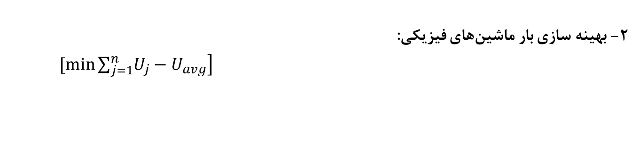
مفاهیم
دانشگاه اصفهان
دانشکده ریاضی و کامپیوتر خوانسار
گروه علوم کامپیوتر
مدل‌سازی مسئله جانمایی ماشین مجازی
توابع هدف:
2- بهینه سازی بار ماشین‌های فیزیکی:
$[\min{\sum_{j=1}^{n}{\left.U_{j}−U_{avg}\right]}}$
$U_{avg}$: متوسط استفاده از تمام $PM$ ها
مهدی شیخ صراف- الگوریتم شاهین هریس و مسئله جانمایی ماشین‌های مجازی روی سرور
10 از 34

Slide 11
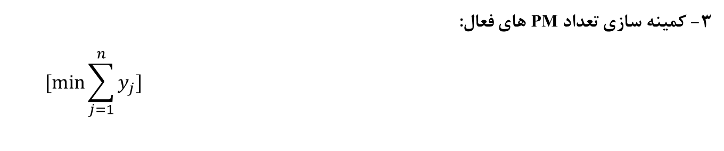
مفاهیم
دانشگاه اصفهان
دانشکده ریاضی و کامپیوتر خوانسار
گروه علوم کامپیوتر
مدل‌سازی مسئله جانمایی ماشین مجازی
توابع هدف:
3- کمینه سازی تعداد PM های فعال:
$$[\min{\sum_{j=1}^{n}{y_{j}]}}$$
$y_{j}$: متغیر باینری که نشان دهنده فعال یا غیر فعال بودن ${PM}_{j}$ است.
مهدی شیخ صراف- الگوریتم شاهین هریس و مسئله جانمایی ماشین‌های مجازی روی سرور
11 از 34

Slide 12
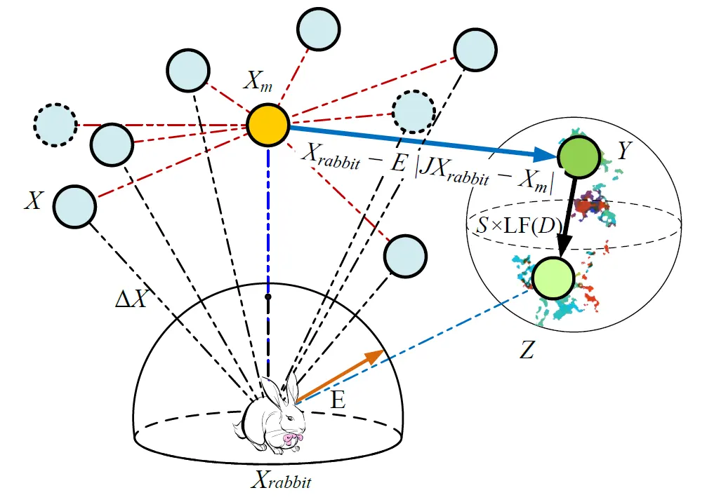
مفاهیم
دانشگاه اصفهان
دانشکده ریاضی و کامپیوتر خوانسار
گروه علوم کامپیوتر
استراتژی الگوریتم شاهین هریس
1- کشف طعمه
2- یورش غافلگیرانه
3- حمله به شکار
مهدی شیخ صراف- الگوریتم شاهین هریس و مسئله جانمایی ماشین‌های مجازی روی سرور
12 از 34

Slide 13
مفاهیم
دانشگاه اصفهان
دانشکده ریاضی و کامپیوتر خوانسار
گروه علوم کامپیوتر
دو فاز اصلی الگوریتم شاهین هریس
1- فاز اکتشاف
در نظر گرفتن شاهین‌ها به عنوان راه حل کاندید
قرارگیری شاهین‌ها در مناطق مختلف در انتظار شناسایی طعمه بر اساس دو استراتژی:
استراتژی 1: شاهین‌ها بر اساس موقعیت سایر اعضای خانواده و موقعیت طعمه، موقعیت خود را تعیین می‌کنند.
استراتژی 2: شاهین‌ها بصورت تصادفی بر روی درختان بلند قرار می‌گیرند.
مهدی شیخ صراف- الگوریتم شاهین هریس و مسئله جانمایی ماشین‌های مجازی روی سرور
13 از 34

Slide 14
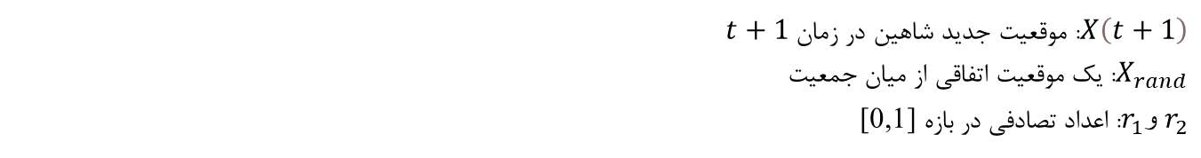
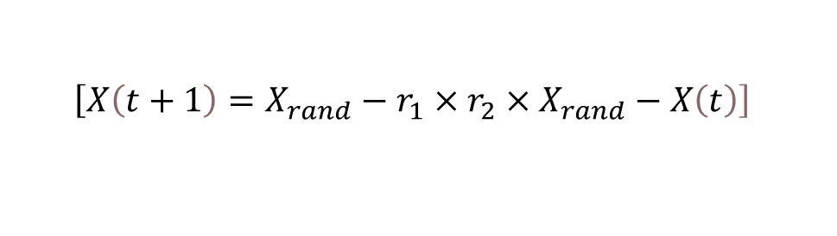
مفاهیم
دانشگاه اصفهان
دانشکده ریاضی و کامپیوتر خوانسار
گروه علوم کامپیوتر
فاز اکتشاف
$$\left[X\left(t+1\right)=X_{rand}−r_{1}×\left.r_{2}×X_{rand}−X\left(t\right)\right]\right.$$
$X\left(t+1\right)$: موقعیت جدید شاهین در زمان $t+1$
$X_{rand}$: یک موقعیت اتفاقی از میان جمعیت
$r_{1}و{ r}_{2}$: اعداد تصادفی در بازه [0,1]
مهدی شیخ صراف- الگوریتم شاهین هریس و مسئله جانمایی ماشین‌های مجازی روی سرور
14 از 34

Slide 15
مفاهیم
دانشگاه اصفهان
دانشکده ریاضی و کامپیوتر خوانسار
گروه علوم کامپیوتر
۲-فاز بهره‌برداری
شاهین‌ها رفتار یورش غافلگیرانه را با حمله به طعمه‌ای که در مرحله قبلی تشخیص داده شده بود انجام می‌دهند.
شاهین‌ها ، محاصره سخت یا نرم را برای گرفتن طعمه شکل می‌دهند.
شاهین‌ها به طعمه مورد نظر نزدیک می‌شوند تا شانس گروهی خود را برای شکار طعمه افزایش دهند.
طعمه بعد از مدتی، انرژی خود را از دست می‌دهد، سپس شاهین‌ها روند محاصره را تشدید می‌کنند.
مهدی شیخ صراف- الگوریتم شاهین هریس و مسئله جانمایی ماشین‌های مجازی روی سرور
15 از 34

Slide 16
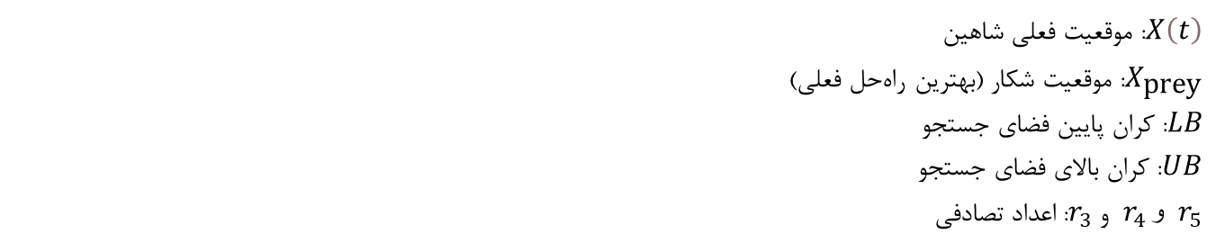
مفاهیم
دانشگاه اصفهان
دانشکده ریاضی و کامپیوتر خوانسار
گروه علوم کامپیوتر
فاز بهره‌برداری
$$[X\left(t+1\right)=X_{\text{prey}}−r_{3}×\left(X_{\text{prey}}−X\left(t\right)\right) \text{if} r_{4}>0.5]$$
$$[X\left(t+1\right)=\left(X_{\text{prey}}−X\left(t\right)\right)−r_{3}×\left(LB+r_{5}×\left(UB−LB\right)\right) \text{otherwise}]$$
$X\left(t\right)$: موقعیت فعلی شاهین
$X_{\text{prey}}$: موقعیت شکار (بهترین راه‌حل فعلی)
$LB$: کران پایین فضای جستجو
$UB$: کران بالای فضای جستجو
${ r}_{4 }و { r}_{5}$ و$r_{3}$: اعداد تصادفی
مهدی شیخ صراف- الگوریتم شاهین هریس و مسئله جانمایی ماشین‌های مجازی روی سرور
16 از 34

Slide 17
3
شرح پروژه
دانشگاه اصفهان
دانشکده ریاضی و کامپیوتر خوانسار
گروه علوم کامپیوتر
مهدی شیخ صراف- الگوریتم شاهین هریس و مسئله جانمایی ماشین‌های مجازی روی سرور
17 از 34

Slide 18
شرح پروژه
دانشگاه اصفهان
دانشکده ریاضی و کامپیوتر خوانسار
گروه علوم کامپیوتر
انواع نگاشت (mapping):
:۱
VM_List:
12
1
5
23
…
PM_List:
1
3
11
2
…
مهدی شیخ صراف- الگوریتم شاهین هریس و مسئله جانمایی ماشین‌های مجازی روی سرور
1۸ از 34

Slide 19
شرح پروژه
دانشگاه اصفهان
دانشکده ریاضی و کامپیوتر خوانسار
گروه علوم کامپیوتر
:۲
انواع نگاشت (mapping):
VM_List:
12
1
5
23
…
مهدی شیخ صراف- الگوریتم شاهین هریس و مسئله جانمایی ماشین‌های مجازی روی سرور
1۹ از 34

Slide 20
شرح پروژه
دانشگاه اصفهان
دانشکده ریاضی و کامپیوتر خوانسار
گروه علوم کامپیوتر
مکانیزم حل مسئله با الگوریتم شاهین هریس:
پارامترهای اصلی:
Hho_epoch
Hho_pop_size
max_energy_Hho
Hho_expolit_rate
Hho_attack_rate
مهدی شیخ صراف- الگوریتم شاهین هریس و مسئله جانمایی ماشین‌های مجازی روی سرور
20 از 34

Slide 21
شرح پروژه
دانشگاه اصفهان
دانشکده ریاضی و کامپیوتر خوانسار
گروه علوم کامپیوتر
مکانیزم حل مسئله با الگوریتم شاهین هریس:
توابع اصلی:
run()
explorePhase()
exploitPhase()
attackPhase()
مهدی شیخ صراف- الگوریتم شاهین هریس و مسئله جانمایی ماشین‌های مجازی روی سرور
21 از 34

Slide 22
شرح پروژه
دانشگاه اصفهان
دانشکده ریاضی و کامپیوتر خوانسار
گروه علوم کامپیوتر
عملگر‌های حل مسئله با الگوریتم شاهین هریس:
فاز اکتشاف:
۱-تغییر مکان با استفاده از مکان دیگر شاهین ها (استفاده از عملگر متقاطع تک نقطه‌ای):
۱
۳
۵
۲
۴
۸
۶
۹
۷
۱
۳
۵
۲
۴
۷
۶
۸
۹
۴
۷
۶
۲
۵
۱
۸
۳
۹
۴
۷
۶
۲
۵
۱
۳
۸
۹
۲- تغییر مکان به صورت تصادفی (استفاده از عملگر جهش تعویض):
۱
۳
۵
۲
۴
۸
۶
۹
...
۱
۳
۹
۲
۴
۸
۶
۵
...
مهدی شیخ صراف- الگوریتم شاهین هریس و مسئله جانمایی ماشین‌های مجازی روی سرور
22 از 34

Slide 23
شرح پروژه
دانشگاه اصفهان
دانشکده ریاضی و کامپیوتر خوانسار
گروه علوم کامپیوتر
فاز بهره‌برداری:
محاصره نرم:
1- استفاده از موقعیت نزدیک ترین شاهین به طعمه (استفاده از عملگر متقاطع تک نقطه‌ای با بهترین جواب)
۲- محاصره نرم به صورت تصادفی (استفاده از عملگر جهش وارونگی)
محاصره سخت:
۱- تغییر در نزدیک ترین شاهین به طعمه (استفاده از عملگر جهش تعویض روی بهترین جواب)
۲- تغییر در موقیت شاهین اگر به طعمه نزدیک تر شد( استفاده از عملگر جهش وارونگی)
مهدی شیخ صراف- الگوریتم شاهین هریس و مسئله جانمایی ماشین‌های مجازی روی سرور
23 از 34

Slide 24
4
نتایج
دانشگاه اصفهان
دانشکده ریاضی و کامپیوتر خوانسار
گروه علوم کامپیوتر
مهدی شیخ صراف- الگوریتم شاهین هریس و مسئله جانمایی ماشین‌های مجازی روی سرور
24 از 34

Slide 25
نتایج
دانشگاه اصفهان
دانشکده ریاضی و کامپیوتر خوانسار
گروه علوم کامپیوتر
این کد با زبان برنامه نویسی C++ در کامپیوتری به مشخصات زیر اجرا شده است:
۵ مرتبه هربار با تعداد ماشین مجازی مختلف و ۵ بار تغییر پارامتر p.
Processor Intel(R) Core(TM) i7-7500U CPU @ 2.70GHz 2.90 GHz
Installed RAM 12.0 GB (11.9 GB usable)
Device ID EE52F43B-42AE-4088-97F4-EDCB0594B463
Product ID 00331-10000-00001-AA459
System type 64-bit operating system, x64-based processor
Pen and touch No pen or touch input is available for this display
پارامتر p نسبت درخواست پردازنده به حافظه را در ماشین‌های مجازی مشخص می‌نماید.
Edition Windows 11 Pro
Version 21H2
OS build 22000.2538
Compiler:
g++ (x86_64-posix-seh-rev0, Built by MinGW-W64 project) 8.1.0
مهدی شیخ صراف- الگوریتم شاهین هریس و مسئله جانمایی ماشین‌های مجازی روی سرور
25 از 34

Slide 26
نتایج
دانشگاه اصفهان
دانشکده ریاضی و کامپیوتر خوانسار
گروه علوم کامپیوتر
مهدی شیخ صراف- الگوریتم شاهین هریس و مسئله جانمایی ماشین‌های مجازی روی سرور
26 از 34

Slide 27
نتایج
دانشگاه اصفهان
دانشکده ریاضی و کامپیوتر خوانسار
گروه علوم کامپیوتر
مهدی شیخ صراف- الگوریتم شاهین هریس و مسئله جانمایی ماشین‌های مجازی روی سرور
27 از 34

Slide 28
نتایج
دانشگاه اصفهان
دانشکده ریاضی و کامپیوتر خوانسار
گروه علوم کامپیوتر
این نتایج از میانگین ۱۰ بار اجرا‌ی هر الگوریتم بدست آمده‌اند.
15 درصد بهتر از الگوریتم فرست فیت
9.6%
11 درصد بهتر از الگوریتم بست فیت
3 درصد بهتر از الگوریتم ژنتیک
مهدی شیخ صراف- الگوریتم شاهین هریس و مسئله جانمایی ماشین‌های مجازی روی سرور
28 از 34

Slide 29
5
جمع‌بندی
دانشگاه اصفهان
دانشکده ریاضی و کامپیوتر خوانسار
گروه علوم کامپیوتر
مهدی شیخ صراف- الگوریتم شاهین هریس و مسئله جانمایی ماشین‌های مجازی روی سرور
29 از 34

Slide 30
جمع‌بندی
دانشگاه اصفهان
دانشکده ریاضی و کامپیوتر خوانسار
گروه علوم کامپیوتر
در دنیای کنونی با پیشرفت علم و تکنولوژی، جانمایی ماشین مجازی با هدف به حداکثر رساندن کارایی و عملکرد کلی سیستم امری ضروری است.
هدف از انجام این پروژه، بهینه سازی این مسئله با استفاده از الگوریتم شاهین هریس بود که الهام گرفته شده از رفتار شاهین‌ها است.
مهدی شیخ صراف- الگوریتم شاهین هریس و مسئله جانمایی ماشین‌های مجازی روی سرور
30 از 34

Slide 31

جمع‌بندی
دانشگاه اصفهان
دانشکده ریاضی و کامپیوتر خوانسار
گروه علوم کامپیوتر
ادامه راه و چالش‌های جدید:
تعویض عملگرهای به کار برده شده ومقایسه آن با عملگرهای قبلی
تغییر پارامتر‌های اصلی کد و بدست آوردن بهینه به صورت تجربی
تعویض نگاشت به نوع اول
مهدی شیخ صراف- الگوریتم شاهین هریس و مسئله جانمایی ماشین‌های مجازی روی سرور
31 از 34

Slide 32
مراجع
دانشگاه اصفهان
دانشکده ریاضی و کامپیوتر خوانسار
گروه علوم کامپیوتر
6
مهدی شیخ صراف- الگوریتم شاهین هریس و مسئله جانمایی ماشین‌های مجازی روی سرور
32 از 34

Slide 33
مراجع اصلی
دانشگاه اصفهان
دانشکده ریاضی و کامپیوتر خوانسار
گروه علوم کامپیوتر
[1] Heidari AA, Mirjalili S, Faris H, Aljarah I, Mafarja M, Chen H. "Harris hawks optimisation: Algorithm and applications", Future generation computer systems. 2019 Aug 1; 97:849–72..
[2] https://programstore.ir/الگوریتم-شاهین-هریس/. Accessed 4 February 2024
[3] H. S. M, T. SK, Gupta P, McArdle G (2023) A Harris Hawk Optimisation system for energy and resource efficient virtual machine placement in cloud data centers. PLoS ONE. 2023 August 11, 18(8): e0289156. https://doi.org/10.1371/journal. pone.0289156
مهدی شیخ صراف- الگوریتم شاهین هریس و مسئله جانمایی ماشین‌های مجازی روی سرور
33 از 34

Slide 34

با سپاس از صبر و توجه شما
4
دانشگاه اصفهان
دانشکده ریاضی و کامپیوتر خوانسار
گروه علوم کامپیوتر
مهدی شیخ صراف- الگوریتم شاهین هریس و مسئله جانمایی ماشین‌های مجازی روی سرور
34 از 34

